Slide 1
OpenGL 编程实例示范

Slide 2
概要
简单物体变换绘制
多重纹理贴图
运动模糊

Slide 3
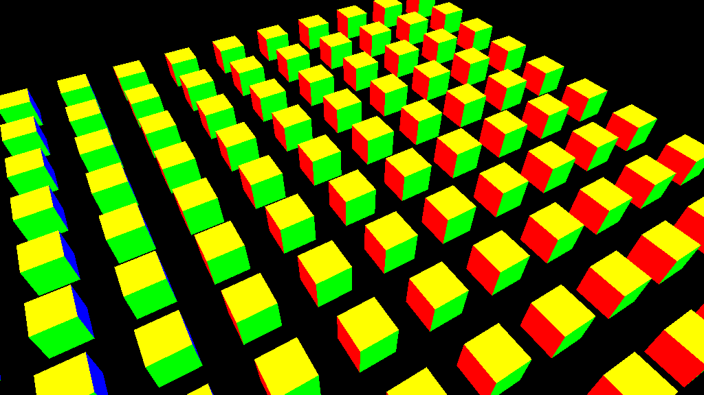
简单物体绘制

Slide 4
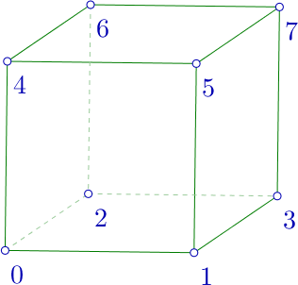
模型表示（1）
const float cubeVertices[8][3] =
{
{-1, -1, -1},
{+1, -1, -1},
{-1, +1, -1},
{+1, +1, -1},
{-1, -1, +1},
{+1, -1, +1},
{-1, +1, +1},
{+1, +1, +1}
};

Slide 5
模型表示（2）
const unsigned cubeVertexIds[6][4] =
{
{0, 1, 5, 4},
{1, 3, 7, 5},
{3, 2, 6, 7},
{2, 0, 4, 6},
{2, 3, 1, 0},
{4, 5, 7, 6}
};

Slide 6
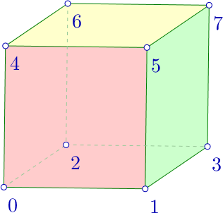
模型表示（3）
const float cubeSideColors[6][3] =
{
{1, 0, 0},
{0, 1, 0},
{0, 0, 1},
{0, 1, 1},
{1, 0, 1},
{1, 1, 0}
};

Slide 7
绘制模型
void drawCube()
{
glBegin(GL_QUADS);
for(int side = 0; side < 6; ++side)
{
glColor3fv(cubeSideColors[side]);
for(int vertex = 0; vertex < 4; ++vertex)
glVertex3fv(
cubeVertices[cubeVertexIds[side][vertex]]);
}
glEnd();
}

Slide 8
顶点变换（固定管线）
for (int y = -20; y <= 20; y += 4)
{
for (int x = -20; x <= 20; x += 4)
{
glLoadIdentity();
gluLookAt(cameraX, cameraY, 20, 0, 0, 0, 0, 0, 1);
glTranslatef(float(x), float(y), 0.0f);
drawCube();
}
}

Slide 9
顶点变换（可编程管线）
uniform vec3 center;
varying vec4 color;
void main()
{
gl_Position = gl_ModelViewProjectionMatrix *
vec4(gl_Vertex.xyz + center, 1.0);
color = gl_Color;
}

Slide 10
顶点变换（可编程管线）
glUseProgram(program);
for(int y = -20; y <= 20; y += 4)
{
for(int x = -20; x <= 20; x += 4)
{
glUniform3f(uniformCenter, float(x), float(y), 0.0f);
drawCube();
}
}
glUseProgram(0);

Slide 11
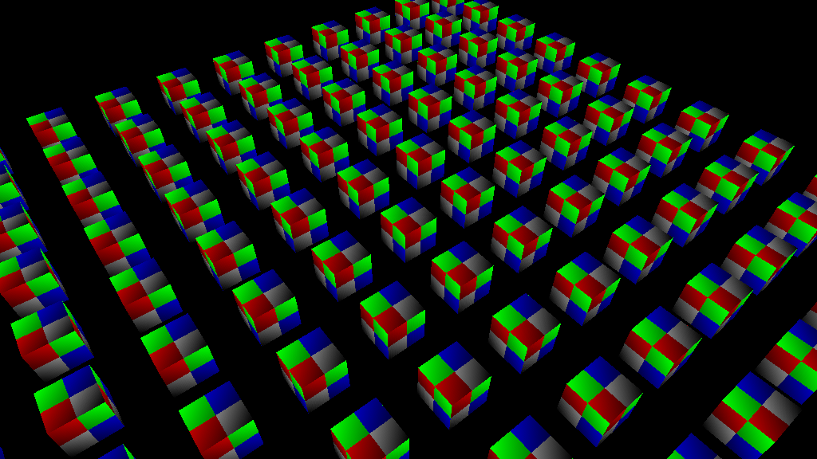
多重纹理贴图

Slide 12
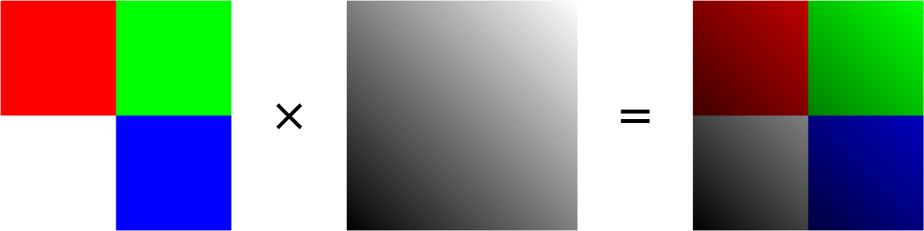
纹理混合

Slide 13
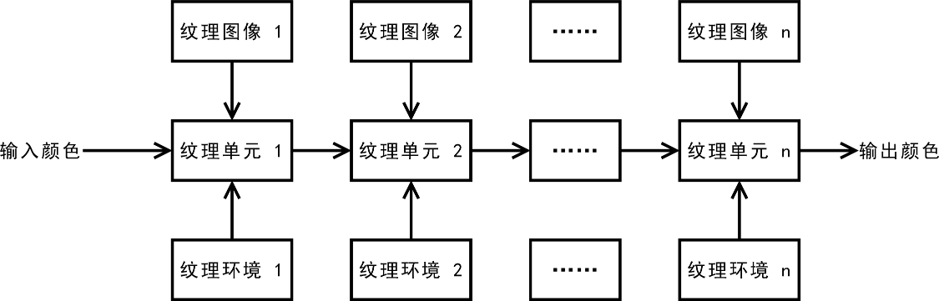
多重纹理（固定管线）

Slide 14
多重纹理（固定管线）
glActiveTexture(GL_TEXTURE0);
glEnable(GL_TEXTURE_2D);
glBindTexture(GL_TEXTURE_2D, textures[0]);
glTexEnvi(GL_TEXTURE_ENV, GL_TEXTURE_ENV_MODE, GL_REPLACE);
glActiveTexture(GL_TEXTURE1);
glEnable(GL_TEXTURE_2D);
glBindTexture(GL_TEXTURE_2D, textures[1]);
glTexEnvi(GL_TEXTURE_ENV, GL_TEXTURE_ENV_MODE, GL_MODULATE);

Slide 15
多重纹理（固定管线）
glMultiTexCoord2f(GL_TEXTURE0, 0.0f, 0.0f);
glMultiTexCoord2f(GL_TEXTURE1, 0.0f, 0.0f);
glVertex3fv(cubeVertices[cubeVertexIds[side][0]]);
glMultiTexCoord2f(GL_TEXTURE0, 1.0f, 0.0f);
glMultiTexCoord2f(GL_TEXTURE1, 1.0f, 0.0f);
glVertex3fv(cubeVertices[cubeVertexIds[side][1]]);
glMultiTexCoord2f(GL_TEXTURE0, 1.0f, 1.0f);
glMultiTexCoord2f(GL_TEXTURE1, 1.0f, 1.0f);
glVertex3fv(cubeVertices[cubeVertexIds[side][2]]);
glMultiTexCoord2f(GL_TEXTURE0, 0.0f, 1.0f);
glMultiTexCoord2f(GL_TEXTURE1, 0.0f, 1.0f);
glVertex3fv(cubeVertices[cubeVertexIds[side][3]]);

Slide 16
多重纹理（可编程管线）
uniform sampler2D tex0;
uniform sampler2D tex1;
vec4 color0 = texture2D(tex0, texcoord);
vec4 color1 = texture2D(tex1, texcoord);
gl_FragColor = color0 * color1;

Slide 17
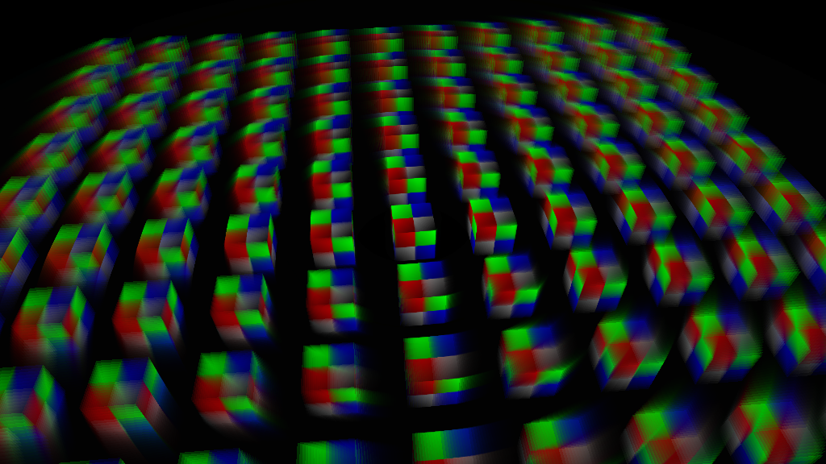
运动模糊

Slide 18

基本实现原理
帧间加权累加
$Out_{i}=s(Frame_{i}+a∗Frame_{i−1}+a^{2}∗Frame_{i−2}+a^{3}∗Frame_{i−3}+…)$
$0<a<1$
归一化常数 $s=1/(1+a+a^{2}+a^{3}+…)$
$Out_{i}=s∗Frame_{i}+\left(1−s\right)∗Out_{i−1}$

Slide 19
累积缓冲区
void glAccum(GLenum op, GLfloat value)
GL_ACCUM 把颜色缓冲区的颜色值进行缩放后，累加到累积缓冲区
GL_LOAD 把颜色缓冲区的颜色值进行缩放后，替换掉累积缓冲区的颜色值
GL_RETURN 把累积缓冲区的颜色值缩放后，拷贝回颜色缓冲区
GL_MULT 把累积缓冲区的颜色值缩放后，替换掉原累积缓冲区的颜色值
GL_ADD 把累积缓冲区的颜色值缩放后，累加到累积缓冲区

Slide 20
累积缓冲区实现运动模糊
glAccum(GL_MULT, 0.8);
for (int y = -20; y <= 20; y += 4)
{
for (int x = -20; x <= 20; x += 4)
{
glLoadIdentity();
gluLookAt(cameraX, cameraY, 20, 0, 0, 0, 0, 0, 1);
glTranslatef(float(x), float(y), 0.0f);
drawCube();
}
}
glAccum(GL_ACCUM, 0.2);
glAccum(GL_RETURN, 1.0);

Slide 21
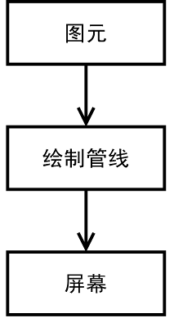

绘制到纹理

Slide 22
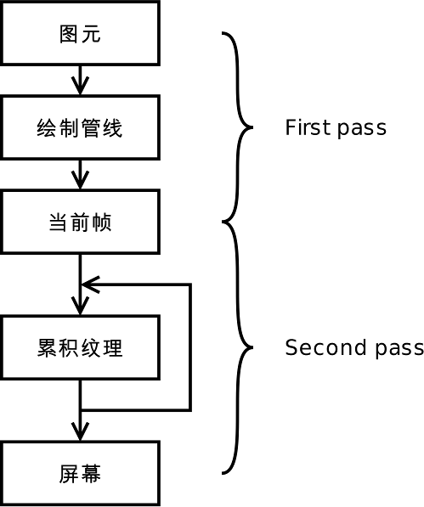
用纹理模拟累积缓冲区

Slide 23
用纹理模拟累积缓冲区
第一遍绘制
绑定 Framebuffer Object
选择用作输出的颜色纹理和深度纹理
绘制场景
第二遍绘制
绑定颜色纹理和累积纹理
绘制覆盖整个屏幕的矩形
在片段着色器中混合颜色纹理和累积纹理
输出
将累积纹理的内容拷贝到屏幕上

Slide 24
纹理反馈循环
OpenGL 不允许在读取纹理的同时修改其内容
解决方法
交替使用两张纹理，一读一写
或者使用 OpenGL 4.5 添加的 GL_ARB_texture_barrier 扩展

Slide 25
着色器代码
顶点着色器
gl_Position = gl_Vertex;
texcoord = gl_Vertex.xy * 0.5 + 0.5;
片段着色器
gl_FragColor.rgb =
texture2D(accumTex, texcoord).rgb * (1.0 - MIX_RATIO) +
texture2D(colorTex, texcoord).rgb * MIX_RATIO;
gl_FragColor.a = 1.0;

